Slide 1

информация о курсе «Теория и расчет лопаточных машин - 2026»
Доцент каф. ТДЛА Самарского университета,
Батурин Олег Витальевич
443086 г. Самара, Московское шоссе 34,
комн. 336-5 Tel: (846)267-45-94
oleg.v.baturin@gmail.com
Самара 2026

Slide 2
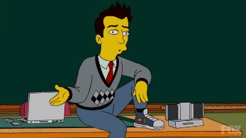
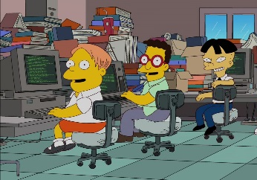
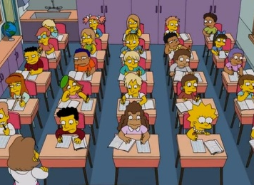
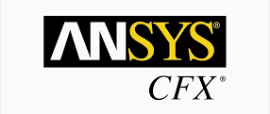




ПРИМЕРНОЕ СОДЕРЖАНИЕ 1 ЧАСТИ КУРСА
 | ОСНОВНЫЕ ТЕМЫ ЛЕКЦИЙ | ПРАКТИЧЕСКИЕ РАБОТЫ | ЛАБОРАТОРНЫЕ РАБОТЫ | РУГИЕ АКТИВНОСТИ
1 | Основные сведения о турбомашинах | Геометрические параметры турбомашин | Проектный расчет турбомашин | Тесты Контрольные работы Взаимные проверки Отзывы
2 | Уравнения теории турбомашин | Планы скоростей | Профилирование турбомашин
3 | Принципы действия компрессора и турбины | Применение турбомашин | Численное моделирование течения в турбомашине
4 | Потери в ступени турбомашины | Характеристики турбомашины | Обработка результатов численного моделирования
5 | Характеристики турбомашины | Потери в турбомашине
 | Батурин О.В. |  | Гатауллина Е.Д.
2

Slide 3
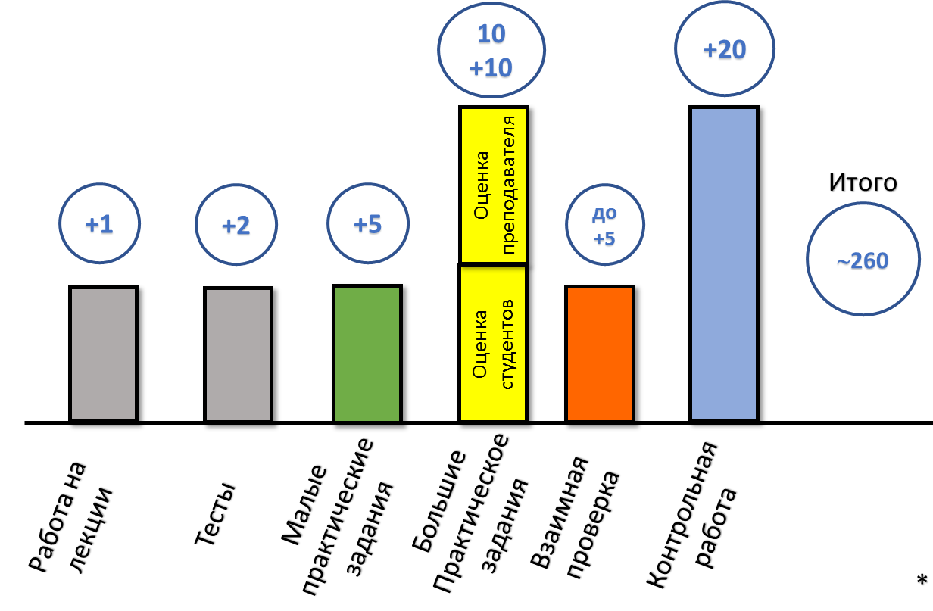
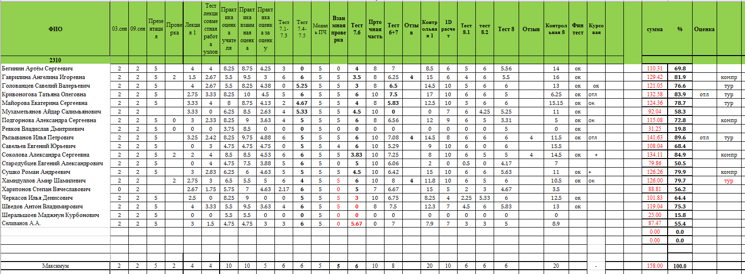
КАК БУДЕТ ОЦЕНИВАТЬСЯ РАБОТА НА КУРСЕ?
3

Slide 4
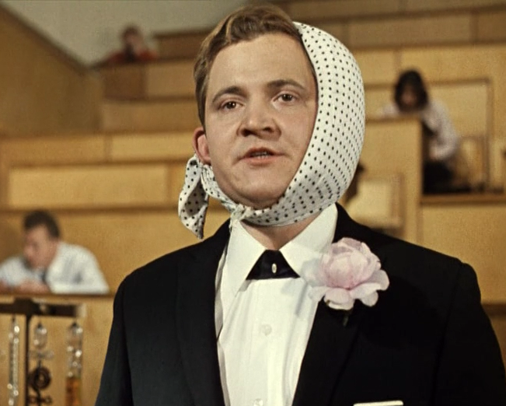


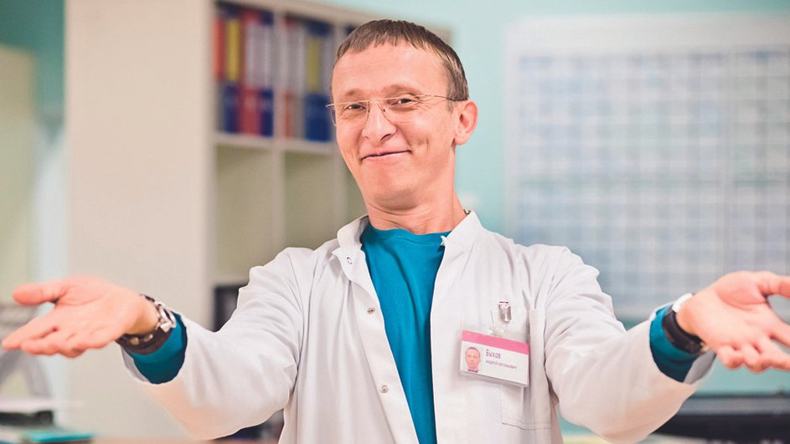
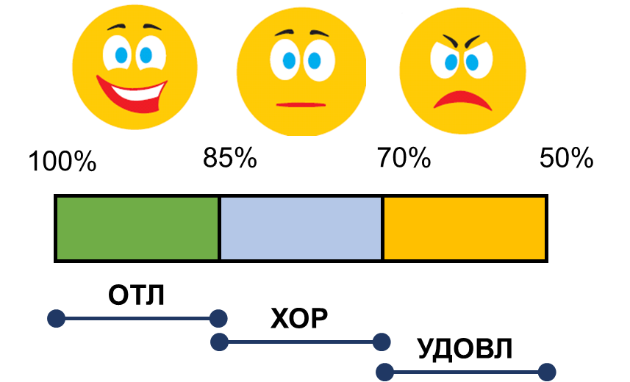


КАК ПОЛУЧИТЬ ОЦЕНКУ ЗА КУРС В КОНЦЕ СЕМЕСТРА?
КАК ПОЛУЧИТЬ ОЦЕНКУ?
Выполнение основных практических работ
Выполнение лабораторных работ
2 теории и практика
Отзыв о курсе
Экзамен
Финальный тест с оценкой более 70% (3 попытки) в классе
1 теория и практика
ШКАЛА ОЦЕНОК
Выполнение всех практических работ в срок
Рейтинг более 50%
Оценка по итогам семестра
4

Slide 5


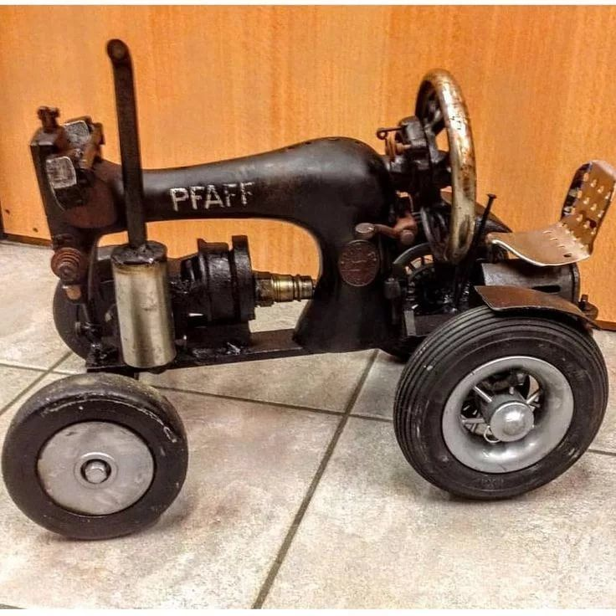

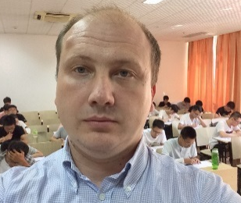

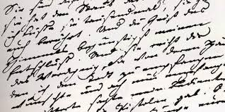
ЗАКЛЮЧЕНИЕ
КАК УВЕЛИЧИТЬ ОЦЕНКУ?
КАК МЫ БУДЕМ ОБЩАТЬСЯ?
Выступление на конференции
Используем группу для МСС
Подготовка макета
До 1.05
Почта oleg.v.baturin@gmail.com и сообщения Telegram – личные сообщения
Чат или Группа в VK для объявлений и общих вопросов
+25%
+25%
+25%
На занятиях или в назначенное время консультаций (1…2 раза в неделю)
До 1.05
Подготовка статьи по теме курса
Страница курса в LMS Canvas и мой канал в YouTube
5

Slide 6

БЛАГОДАРЮ
ЗА ВНИМАНИЕ
Батурин Олег Витальевич
443086 г. Самара, Московское шоссе 34, комн. 336-5 Tel: (846)267-45-94
oleg.v.baturin@gmail.com
10

